Slide 1

АНТИЧНАЯ ФИЛОСОФИЯ

Slide 2
Античная философия – совокупность учений, развивавшихся на территории современной Греции и в греческих полисах (торгово-ремесленных городах-государствах Малой Азии, Средиземноморья, Причерноморья и Крыма), а также в Римской империи.
Она зародилась в 7-6 веках до н.э. и просуществовала до 5 века н.э.. (в 529 году император Юстиниан запретил деятельность всех школ как языческих).

Slide 3
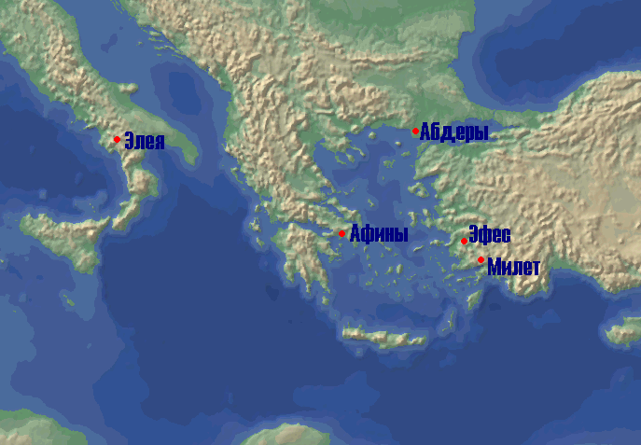
Notes:
Центры античной философии

Slide 4
Особенности античной философии:
Автономное, уникальное явление древнего мира;
Признавала или допускала существование богов (постепенно освобождалась из-под влияния мифа и религии);
Космоцентризм, т.е. интерес к окружающему миру, поиск первоначала бытия.

Slide 5
Именно античная философия стала основой всей последующей западноевропейской философии и заложила основы законов мышления современного человека.

Slide 6
Периодизация:
Досократический (доклассический) период – 7- 5 вв. до н.э. – поиск первоначала мира, объяснение явлений природы, космоцентризм.
Представители: Милетская школа, Гераклит Эфесский, Элейская школа, Пифагор, Демокрит, Софисты и др.

Slide 7
Классический период (5 – 4 вв. до н.э.) – время расцвета древнегреческой философии. Поворот от космоцентризма к антропоцентризму, создание всеобъемлющих философских систем.
Представители: Сократ, Платон, Аристотель.

Slide 8
Эллинистическо-римский период
(3 в. до н.э. – 5 в. н.э.) – период логического завершения ранее заложенных идей и упадка античной философии.
Представители:
школы киников, стоиков, скептиков, философия Эпикура, неоплатонизм и др..

Slide 9
1) Досократический (доклассический) период:

Slide 10
Милетская школа
Представители – Фалес Милетский, Анаксимен, Анаксимандр.
Особенности – поиск единого первоначала, из которого возник окружающий мир, мифологичность.
Этим первоначалом считали вполне конкретные чувственные образования (природные стихии), поэтому её относят к «наивному» материализму.
Все представители занимались также естественными науками, обладали энциклопедическими познаниями.

Slide 11
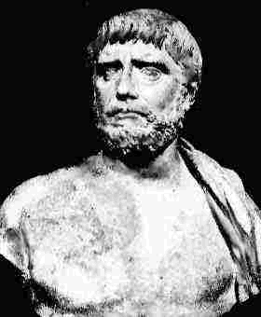
Фалес Милетский
(640-560 гг. до н.э.)
Один из «Семи мудрецов»;
Считал, что основа всего сущего – вода («архэ»).
Сделал ряд математических открытий.

Slide 12
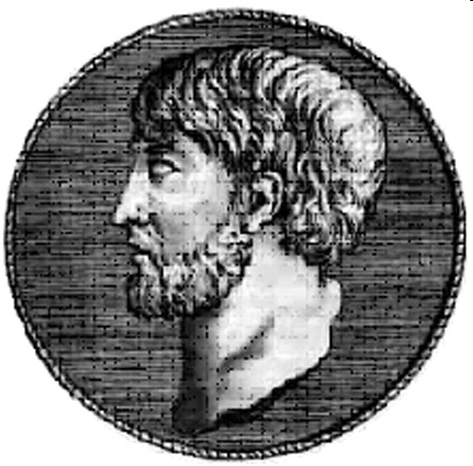
Анаксимен
Считал, что все тела (в том числе и плотные) произошли из воздуха, путем его сгущения.

Slide 13
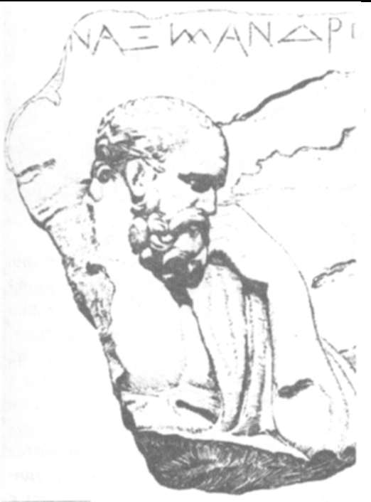
Анаксимандр (610-540 гг.до н.э.)
Считал, что всё произошло из «апейрона».
Апейрон – вечная, неизмеримая, бесконечная и безкачественная субстанция, из которой всё возникло, всё состоит и в которую всё возвратится.

Slide 14
Но, родившись из вечной стихии, вещи сами по себе не вечны, и поясняется это тем, что «апейрон мстит» своим созданиям за отделение от себя, за индивидуализм.

Slide 15
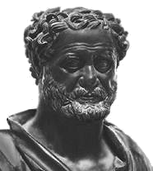
Гераклит Эфесский
(конец 6- нач. 5 в до н.э.)
Идеалист, один из основоположников диалектики.
Получил прозвище «плачущий».

Slide 16
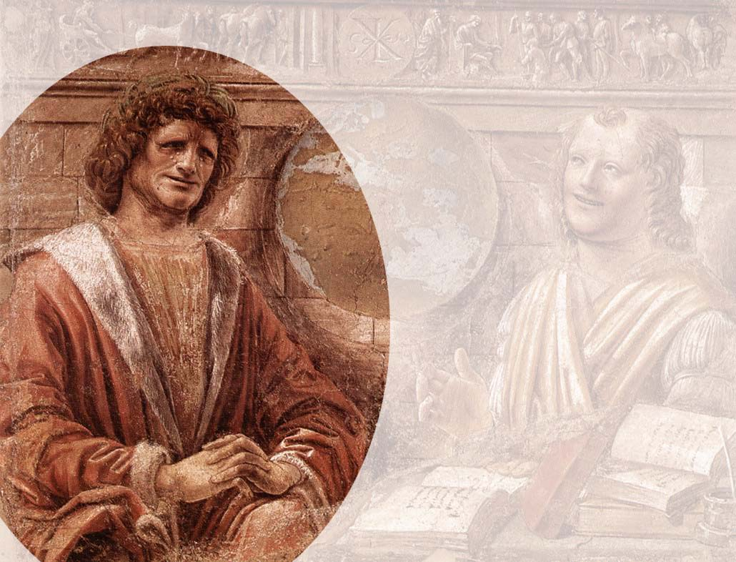

Slide 17
В основе этого мира, согласно Гераклиту, находится Логос – высший духовный, божественный закон, Мировой Разум, который, одновременно, является духовным огнём. Мир Логоса предшествует нашему миру.
Душа человека – частица мировой души, Логоса, и имеет ту же огненную природу.
Счастлив тот, кто выполняет законы Логоса.
Нарушение законов Логоса ведёт к «увлажнению» души и, как следствие, к болезням. Быстрее всего увлажняет душу алкоголь, пьянство.

Slide 18
Подчеркивал преходящесть, непрерывную изменчивость мира:
«Всё течет, всё меняется»;
«Нельзя дважды войти в одну реку».
Первым сформулировал один из главных законов диалектики –
«закон единства и борьбы противоположностей».

Slide 19
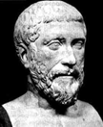
Пифагор (6-5 вв.до н.э.)
Выдающийся математик и философ Древней Греции; идеалист.
Создатель религиозно-философского ордена пифагорейцев.

Slide 20
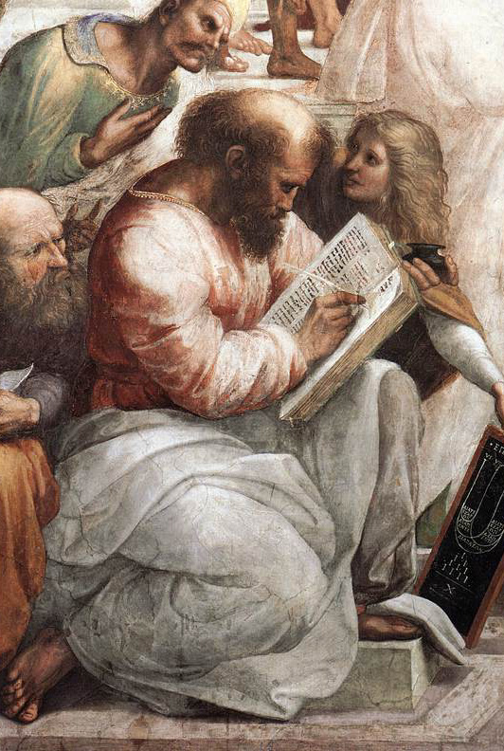

Slide 21
Этим миром правит божественное начало через закон. Этот закон может быть выражен в математических числах, терминах, формулах...
Для того, чтобы познать космический закон, необходимо изучать числа. Число показывает нам гармонию вселенной, её божественное происхождение. Число руководит всей жизнью человека (см. нумерология).
См. также Орден пифагорейцев

Slide 22
Элейская школа
Представители – Ксенофан, Парменид, Зенон (идеалисты, диалектики).
Школа, впервые поднявшая вопрос о том, что такое Бытие и Небытие, движение и покой, вопрос о соотношении бытия и мышления. Подчеркивали относительность движения.

Slide 23
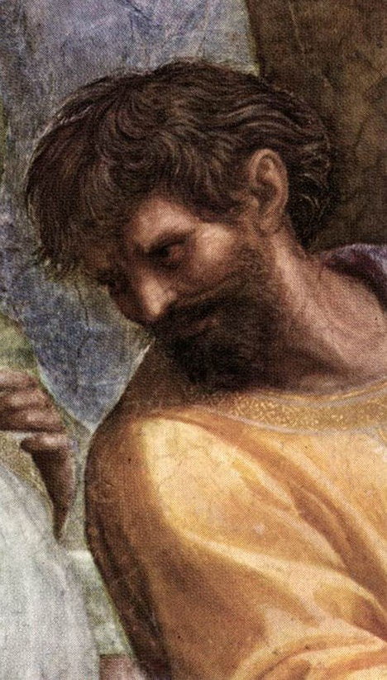
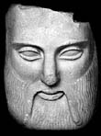
Парменид (р. ок 570 г. до н.э.)

Slide 24
Парменид:
Первым ввел понятие «бытие».
Бытие есть, а небытия нет («всё есть бытие»). То, что есть, можно выразить в мысли; то, чего нет, выразить в мысли нельзя.
Бытие – то, что всегда есть, оно едино и вечно. У него нет ни прошлого, ни будущего (т.к. оно едино). Вечное, единое, неделимое – должно быть неподвижно (ему некуда двигаться, т.к. оно пребывает везде и вне бытия ничего нет).

Slide 25
Бытие и мысль – одно и то же («мысль и есть бытие»).
Чувства человека обманывают (мы воспринимаем то, чего на самом деле не существует), а разум, мысль – познаёт бытие, истинный мир как он есть.

Slide 26
Зенон Элейский
Последователь Парменида, доказывал основные идеи своего учителя Парменида посредством апорий.
Апории (от греч. «затруднение»)– парадоксы, логические тупики против движения и множественности вещей («Ахиллес и черепаха», «Стрела», «Стадион», «Дихотомия» и др.)

Slide 27
(Зенон Элейский, продолжение)
Мыслить движение нельзя, т.к. это приводит к противоречиям. А то, чего нельзя помыслить, не существует.

Slide 28
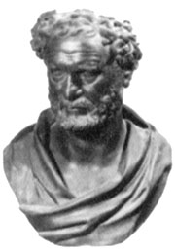
Демокрит (460-370 г. до н.э.)
Главный представитель атомистического направления древнегреческой философии
«Смеющийся». Много путешествовал
Материалист

Slide 29
Главные произведения: «»Великий диакосм», «Малый диакосм».
Гениальный мыслитель, во многом предвосхитивший идеи научного атомизма.

Slide 30
Демокрит:
Предметы обладают свойством испускать образы («эйдосы»), повторяющие их очертания, которые мы воспринимаем органами чувств.
Однако истинная природа всех вещей – это атомы и пустота.
Атомы (от греч. «неделимый») – мельчайшие, абсолютно плотные и непроницаемые частицы. Они различаются только по форме, величине и положению. Между ними – пустота.

Slide 31
Мы не видим атомы, т.к. они очень малы.
Душа состоит из самых легких атомов, перемешанных с атомами тела.
Атомы находятся в вечном, непрерывном движении.
Поведением атомов и всем миром правят причинно-следственные связи («всеобщий детерминизм»). Явления кажутся нам случайными только потому, что нам неизвестны их причины.

Slide 32
В природе существует круговорот атомов (после разрушения одного материального тела атомы переходят в состав других).

Slide 33
Софисты
Философская школа, представители которой выступали не столько в качестве философов-теоретиков, сколько были педагогами, обучавших граждан философии, ораторскому искусству и другим видам знаний (в переводе с греческого – «мудрецы, учителя мудрости»).

Slide 34
Самые известные их софистов («старшие софисты») – Протагор и Горгий. Учеником софистов считают и Сократа.
Особенности: критическое восприятие существующих норм, правил, субъективизм, релятивизм (признание относительности всех условностей), применение софизмов.

Slide 35
Софизмы – логические приемы, благодаря которым правильное на первый взгляд умозаключение оказывалось в итоге ложным (применялись с целью запутать собеседника и добиться победы в споре).
«Рогатый» софизм: «То, что ты не потерял, ты имеешь. Ты не потерял рога, значит ты их имеешь».

Slide 36
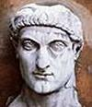
Протагор (5 в до н.э.)

Slide 37
О всякой вещи есть два мнения, противоположных друг другу. А так как высказывания об одной и той же вещи не должны противоречить друг другу,– значит для решения об истинности нужно встать на точку зрения той или иной стороны. Следовательно, критерием истинности суждения следует считать человека:
«Человек есть мера всех вещей, существующих, что они существуют, и не существующих, что они не существуют».

